Slide 1

מפתח הל"ב לכיתות ה-ו
נושא השיעור: להיות אלוף העולם
עם המורה: ערן יונגר
נא הצטיידו ב_____________________
Notes:
כתבו את המלל בהתאם ואת הציוד הדרוש.

Slide 2
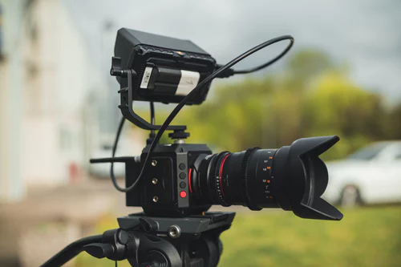
וועדת הסרטים החליטה לאפשר לכם ליצור סרט
Notes:
פתיחה א - יצא סרט שנקרא אלוף העולם - על מי לדעתכם יכול להיות הסרט כתבו מה מאפיין אותו במה הוא אלוף מי ראוי להיות אלוף העולם שלכם ? יכול להיות דימיוני תארו אותו וציירו אותו ומה הופך אותו לכזה ?

Slide 3
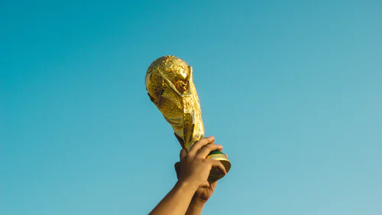

"אלוף העולם"
Notes:
משך השקף: 2 דקות
הציגו את עצמכם ואת מהלך השיעור:
מוזמנים לפנות בצורה אישית לתלמידים:
דוגמה לטקסט שייאמר בעל פה: "שלום, שמי___. אני מורה ל____ ממקום בארץ____. מה שלומכם? אני שמח/ה שהצטרפתם אליי", וכו'.
נושא השיעור ומה מטרתו:
דוגמה לטקסט שייאמר בעל פה: "בשיעור הזה נלמד על_________. מוכנים? מתחילים!"
נתחיל ב…. (שלב פתיח השיעור)
נמשיך בלגלות (שלב הלימוד / הקניה - כתבו כאן שאלה מסקרנת שתיתן מענה על מטרת השיעור)
נתנסה ב/ נחשוב על ... … (שלב החשיבה
נסכם (שלב סיכום השיעור)

Slide 4


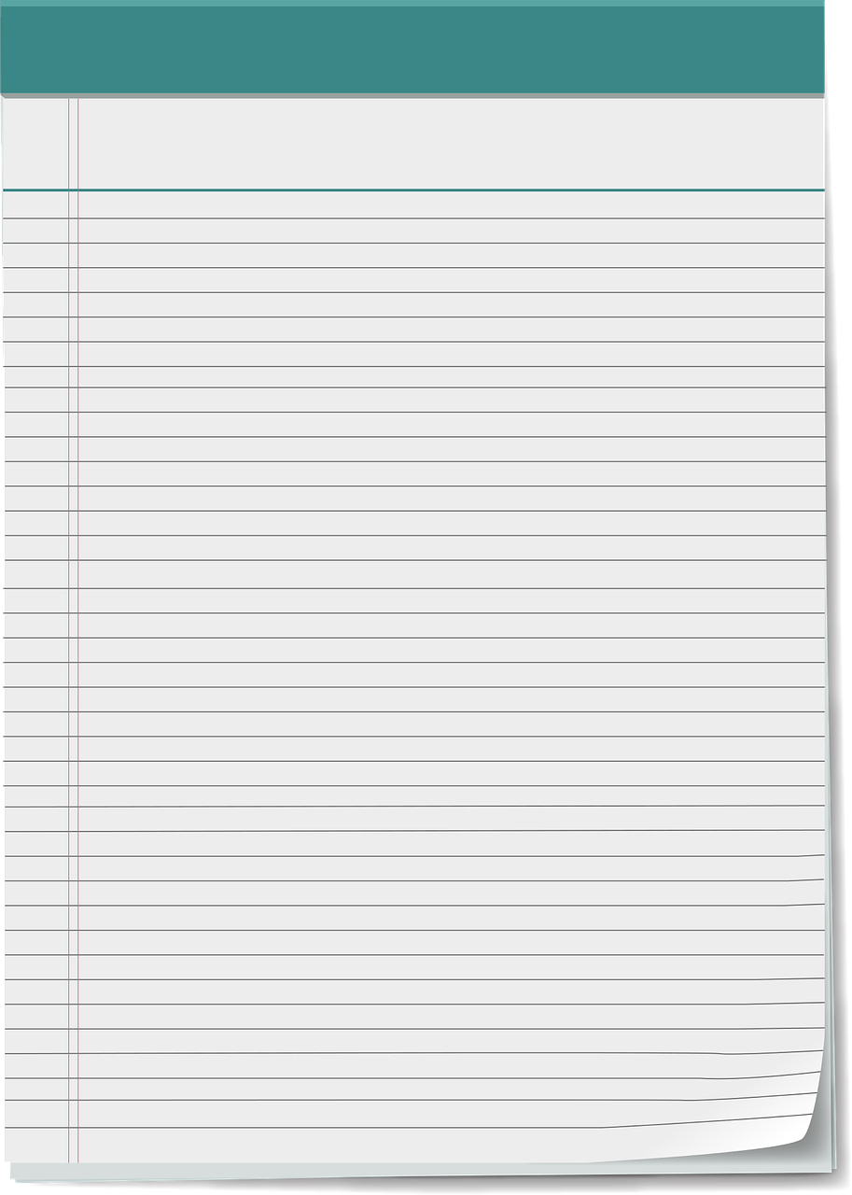

מה להביא לשיעור?
Notes:
למחוק שקופית זו אם אין בה צורך.
משך השקף: דקה
בשקף זה ודאו שכולם הצטיידו בעזרים הנדרשים (מומלץ שעזרים אלו יהיו גם אצלכם עבור הדגמה).
מחקו את המיותר או הוסיפו במידת הצורך (הקפידו על זכויות היוצרים).
זה הזמן להציג את כללי ההתנהגות בשיעור: בקשו מהלומדים לסגור חלונות של יישומים אחרים במחשב, להרחיק אמצעים מסיחים, להתיישב בחדר שקט, להניח כוס מים לידם, ובעיקר להתמקד במפגש.

Slide 5

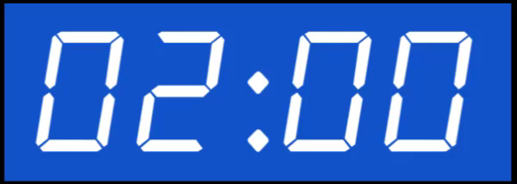

מתחילים בכיף
שלב א' בוחרים גיבור, בחרו וכתבו במחברת לפחות 3 דמויות אפשריות.
Notes:
משך השקף: 2 דקות טיימר 2 דקות

Slide 6
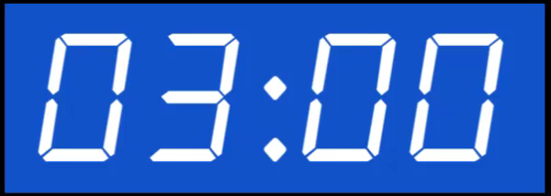
מתחילים בכיף
שלב א' בוחרים גיבור, בחרו וכתבו במחברת לפחות 3 דמויות אפשריות.
שלב ב' נמקו, מדוע בחרתם דווקא בדמויות הללו?
Notes:
משך השקף: טיימר 3 דקות

Slide 7
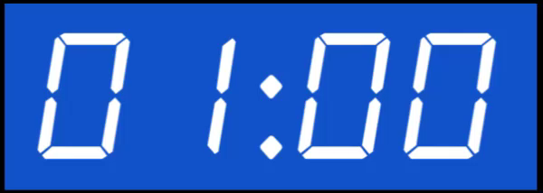
מתחילים בכיף
שלב א' בוחרים גיבור, בחרו וכתבו במחברת לפחות 3 דמויות אפשריות.
שלב ב' נמקו, מדוע בחרתם דווקא בדמויות הללו?
שלב ג' סמנו את הגיבור המועדף עליכם מבין שלושתם.
Notes:
טיימר דקה

Slide 8
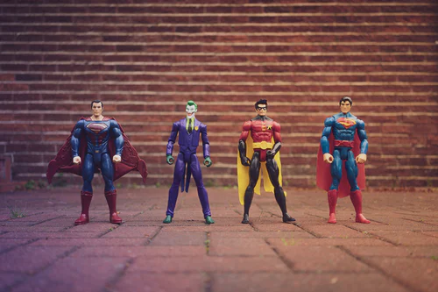
Notes:
כתבו מדוע הגביע מגיע להם ?
מה הופך בן אדם לאלוף ?
ניתן לצייר את נזוכה .

Slide 9
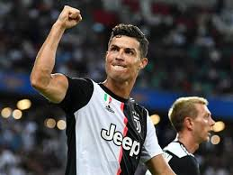
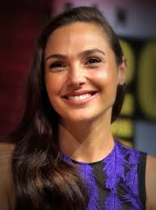

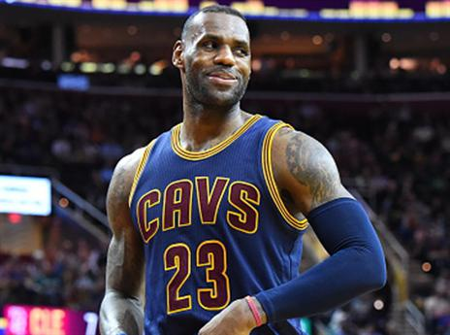
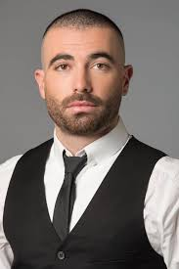
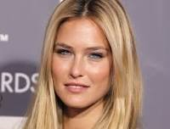

Slide 10

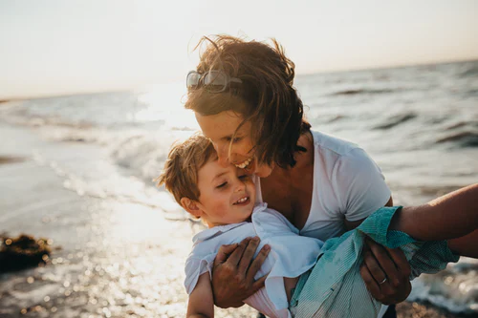
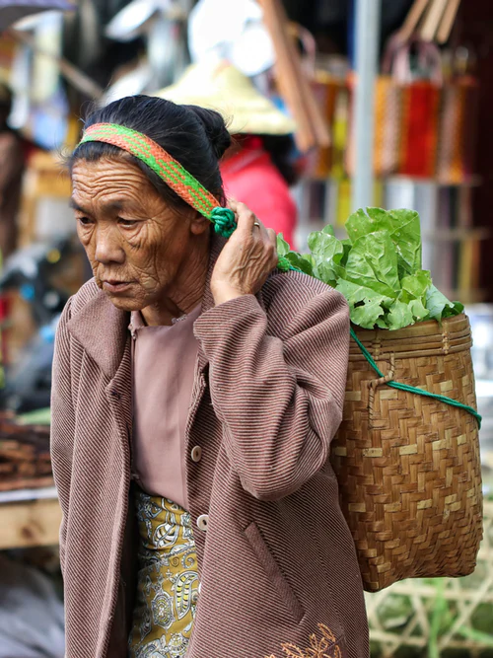
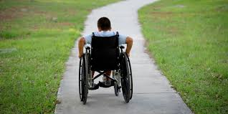
האם כל אחד יכול להיות אלוף העולם?
Notes:
רצף מספרי השקפים הבאים 9-11 מכיל בתוכו: הקניית ידע והסברים (מידע, מסרים, שאלות גדולות), רגע של מחשבה (זמן חשיבה של התלמידים עם עצמם על מה ששאלתם/הצגתם), השלמת פערים (איסוף מחשבות ורעיונות שכנראה עלו במוחם של התלמידים והתייחסות). משך זמן כל הרצף הוא 10-15דקות סה"כ.
הקניה: התייחסות לנושא השיעור – כמה שיותר ממוקד. שימוש במגוון ייצוגי תוכן כגון תמונות וסרטונים - ניתן לצרף סרטונים מבית היוצר של מטח בלבד, צילומי מסך, כתבות, תכנים מספרי הלימוד, טקסט מצומצם בהתאם לזכויות יוצרים. ניתן לשלב "רגע של מחשבה" במקומות בהם חשוב לתת לתלמידים זמן עיבוד וחשיבה על השאלה/הדילמה.

Slide 11


האם יש עוד אפשרות להיות אלופי העולם ?
כתבו איזה מעשים יכולים להפוך אדם לאלוף העולם ?
Notes:
2 דקות

Slide 12
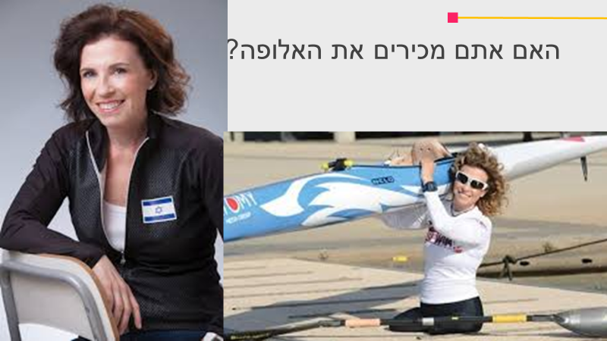
אתם מכירים את האלופה?
Notes:
רגע של מחשבה: לא יותר מדקה. ניתן לעשות 2-1 סבבים של מחשבה מול המחשב. למשל – מה אתם הייתם עושים בסיטואציה? נסו לחשוב מתי קרה לכם שהרגשתם... מתי חוויתם ....

Slide 13
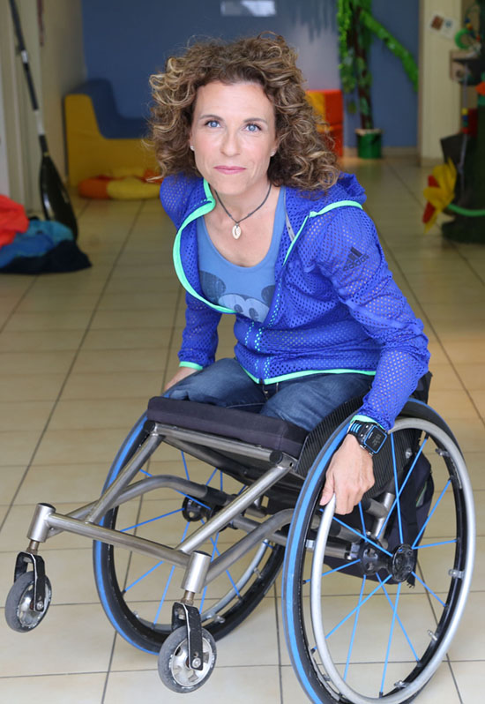
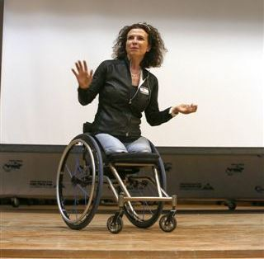

Slide 14
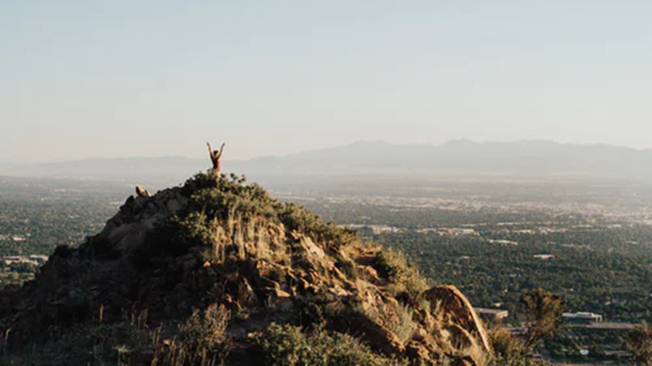

Slide 15
אלוף העולם - חנן בן ארי
אני אלוף העולם בליפול
ולקום כמו גדול
את תראי, כמו עוף חול
אני נשרף, אבל בוחר בכל יום להמשיך לחיות
אני אלוף העולם בלרצות
לפחות לנסות
את תראי, איך בסוף
אחרי ההפסדים הניצחון הרבה יותר מתוק
אני אלוף העולם
Notes:
איסוף והשלמת פערים לאחר "רגע של מחשבה": לאחר שהתלמידים חשבו על שאלה/דילמה, יש "לאסוף" רעיונות, תחושות שכנראה עלו במוחם וגם להשלים פערים של הדיון שלא ניתן היה לקיים בפועל. ניתן לדבר על תחושות או מחשבות נפוצות הקשורים בנושא השיעור.

Slide 16
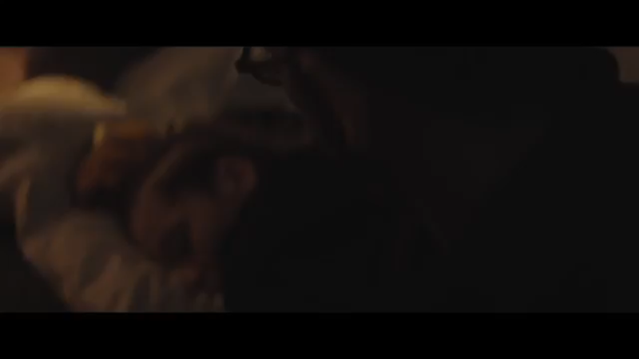

Slide 17
אלוף העולם - חנן בן ארי
אני אלוף העולם בליפול
ולקום כמו גדול
את תראי, כמו עוף חול
אני נשרף, אבל בוחר בכל יום להמשיך לחיות
אני אלוף העולם בלרצות
לפחות לנסות
את תראי, איך בסוף
אחרי ההפסדים הניצחון הרבה יותר מתוק
אני אלוף העולם
Notes:
איסוף והשלמת פערים לאחר "רגע של מחשבה": לאחר שהתלמידים חשבו על שאלה/דילמה, יש "לאסוף" רעיונות, תחושות שכנראה עלו במוחם וגם להשלים פערים של הדיון שלא ניתן היה לקיים בפועל. ניתן לדבר על תחושות או מחשבות נפוצות הקשורים בנושא השיעור.

Slide 18
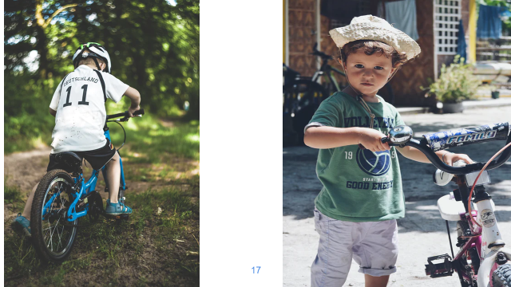

Slide 19
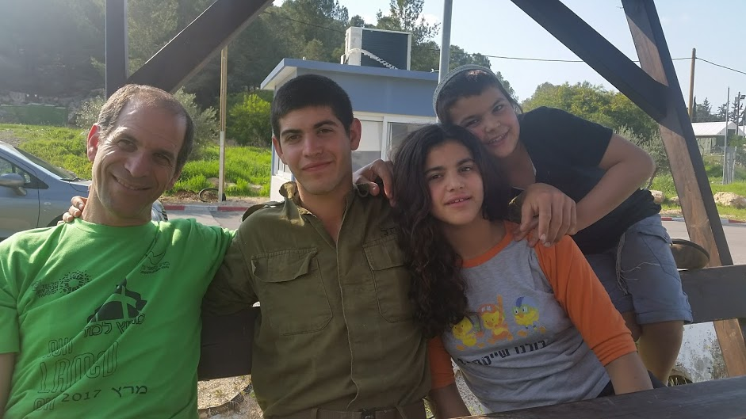

Slide 20
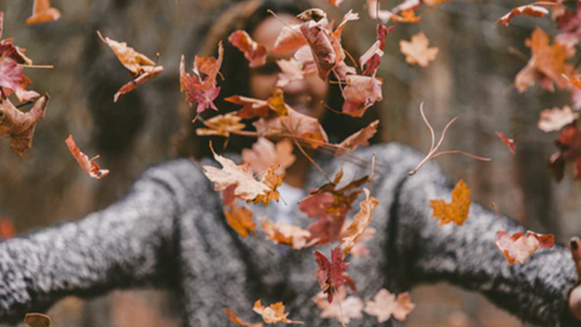

Slide 21
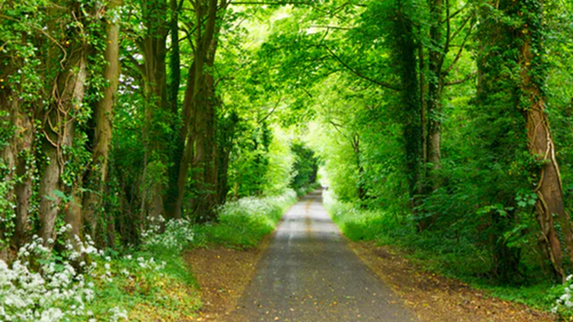

Slide 22
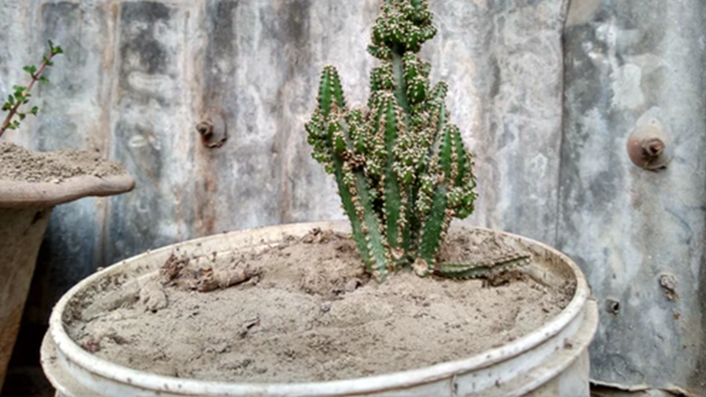

Slide 23
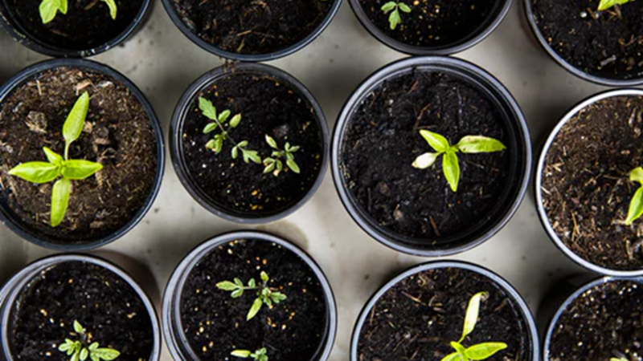

Slide 24
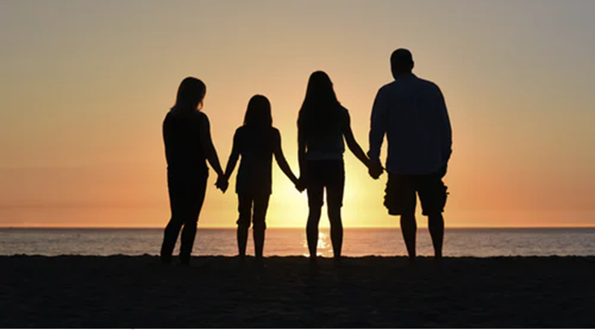

Slide 25
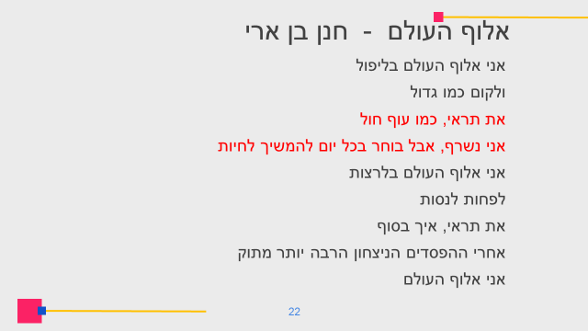

Slide 26
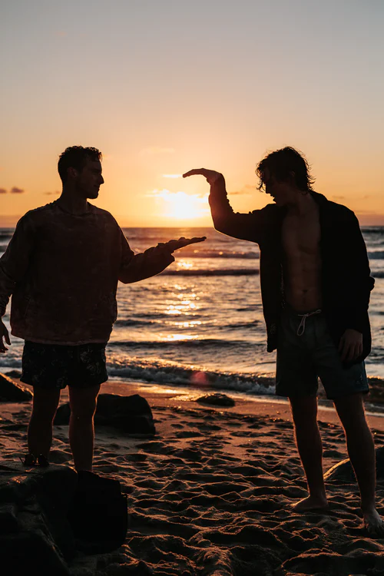
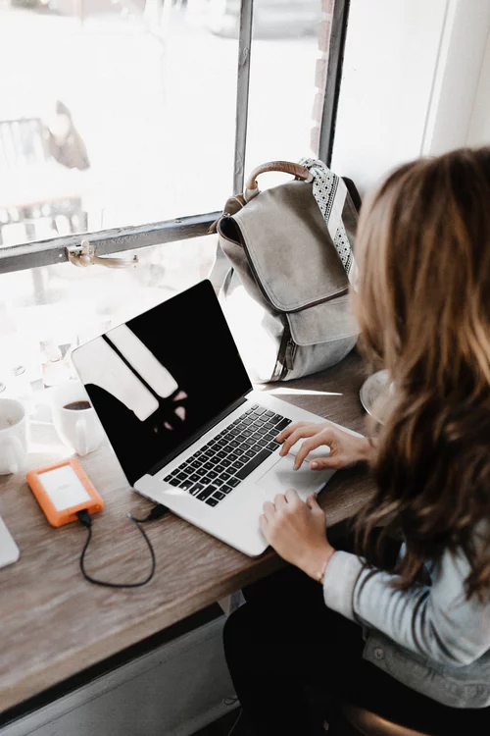

Slide 27
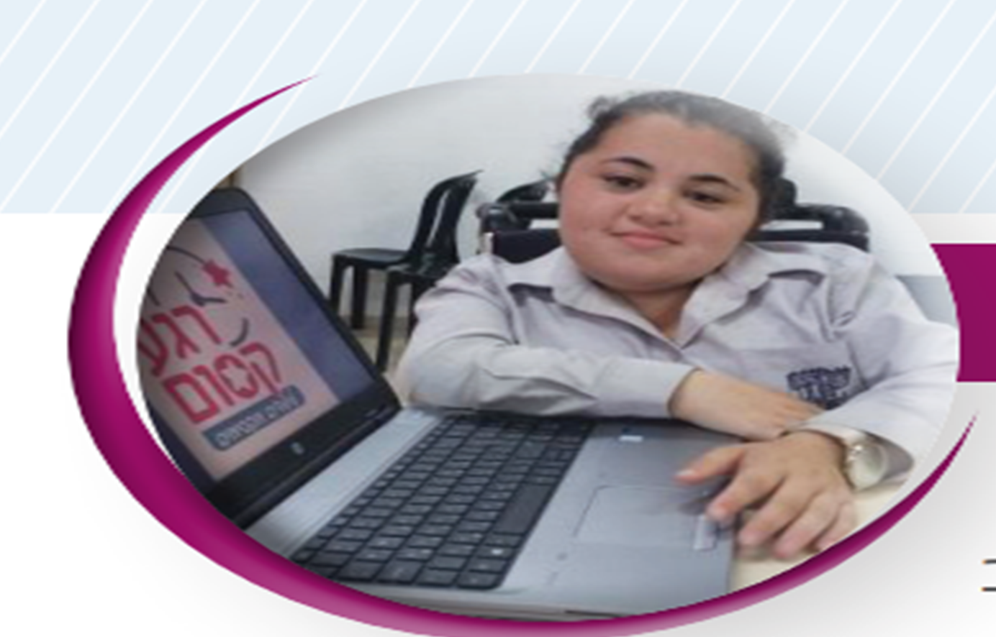
מכירים את האלופה ?

Slide 28
אסתר מלכה ריבקין

Slide 29
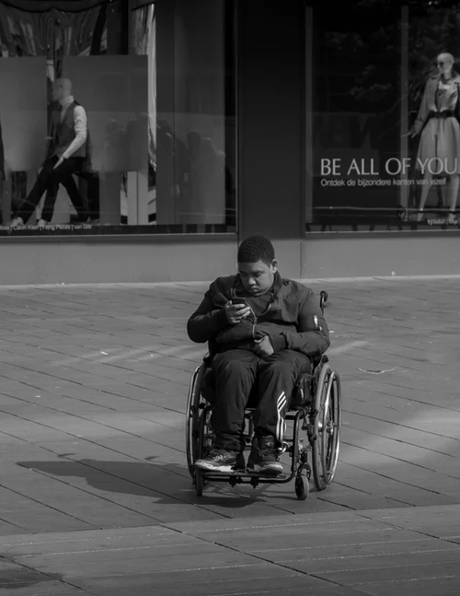
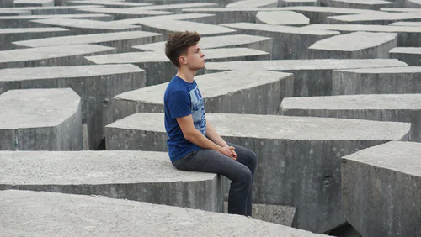
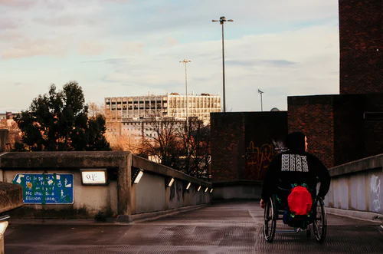

Slide 30
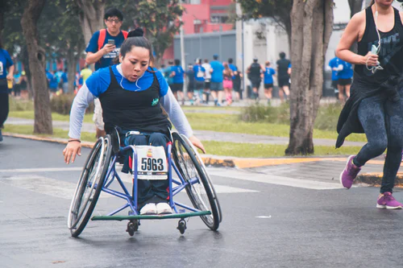

Slide 31
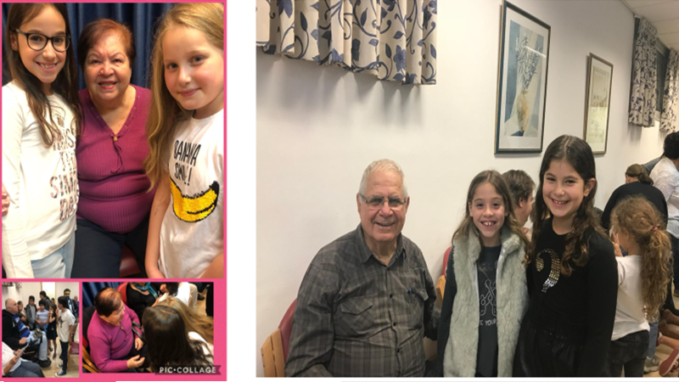
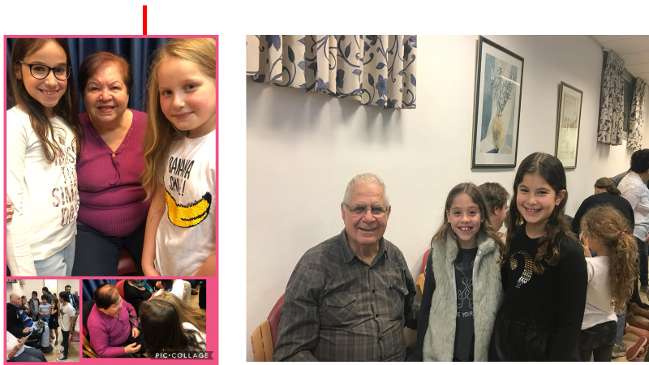
ממשיכים למשימה
Notes:
משך השקף: עד 15 דקות
בשלב זה הסבירו לתלמידים את המשימה והיפרדו מהם. עם יציאת התלמידים למשימה יסתיים שלב הצילום שלכם כמורים.
דגשים:
*המשימה יכולה להתבצע במרחב הביתי תוך שימוש במשאבים מגוונים הנמצאים בבית, כגון כלי כתיבה, טאבלט או המחשב האישי. ניתן להשתמש בסביבות אופק וכותר (רק דרך מחשב נייד, אופק וכותר לא עובדים טוב בטאבלט/ נייד).
*הקפידו לתת לתלמידים הנחיות מדויקות לביצוע המשימה ברמת התוכן וברמה הטכנית, וכן זמנים מדויקים לתרגול.
*ניתן להטמיע בתוך המצגת צילומי מסך ולהסביר בעל פה מה נדרש מהם לבצע.
שקך זה יהיה מוצג למשך כל זמן המשימה עד לסוף השיעור (עד תום 45 דקות מתחילתו)

Slide 32
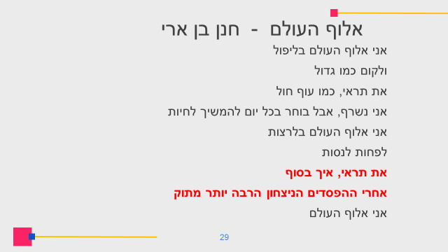

Slide 33
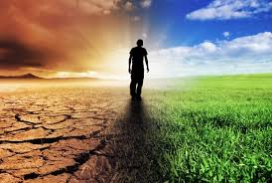
משימת סיום התסריט שלך – אלוף העולם!
שלב א – חשבו וכתבו מה התחום בו תרצו לעשות שינוי ?
Notes:
2 דקות

Slide 34

משימת סיום התסריט שלך – אלוף העולם!
שלב ב – כתבו תוכנית פעולה
דמיינו את עצמכם מצליחים לעשות את השינוי וכתבו את תסריט - סרט ההצלחה שלך.
בהצלחה!
Notes:
2 דקות

Slide 35
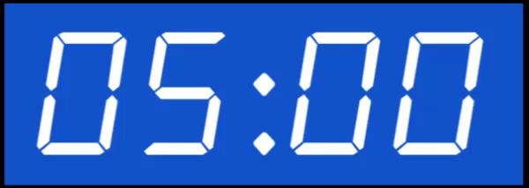
משימת סיום התסריט שלך – אלוף העולם!
שלב ב – כתבו תוכנית פעולה
1. מי יכול לסייע לכם להצליח בה ?
2. מהו הצעד הראשון שעליכם לעשות למען השינוי?
3. מה הם הקשיים והאתגרים שאתם צופים?
בהצלחה!
Notes:
5 דקות

